Slide 1
WELKOM BIJ AVENTUS!
NETWERKBIJEENKOMST ICT-AMBASSADEURS
18 JANUARI 2018

Slide 2
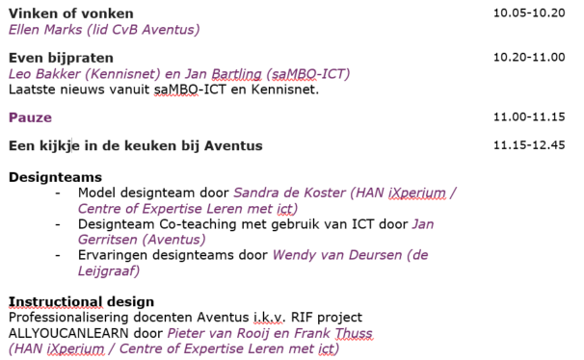
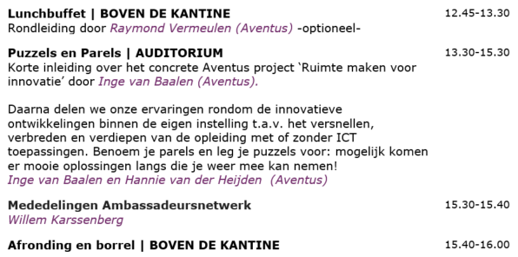
PROGRAMMA | Hannie van der Heijden
OCHTEND
MIDDAG

Slide 3
VINKEN OF VONKEN | Ellen Marks

Slide 4
EVEN BIJPRATEN | Kennisnet + saMBO-ICT
Bruggen bouwen
Ict monitor 2017
Onderwijslogistiek
Convenant, start schooljaar
Centraal aanmelden

Slide 5
PAUZE

Slide 6
KIJKJE IN DE KEUKEN BIJ….
Designteams
- Model designteam door Pieter van Rooij en Frank Thuss (HAN iXperium / Centre of Expertise Leren met ict)
- Designteam Co-teaching met gebruik van ICT door Jan Gerritsen (Aventus)
- Ervaringen designteams door Wendy van Deursen (de Leijgraaf)
Instructional design
Professionalisering docenten Aventus i.k.v. RIF project
ALLYOUCANLEARN door Pieter van Rooij en Frank Thuss
(HAN iXperium / Centre of Expertise Leren met ict)

Slide 7
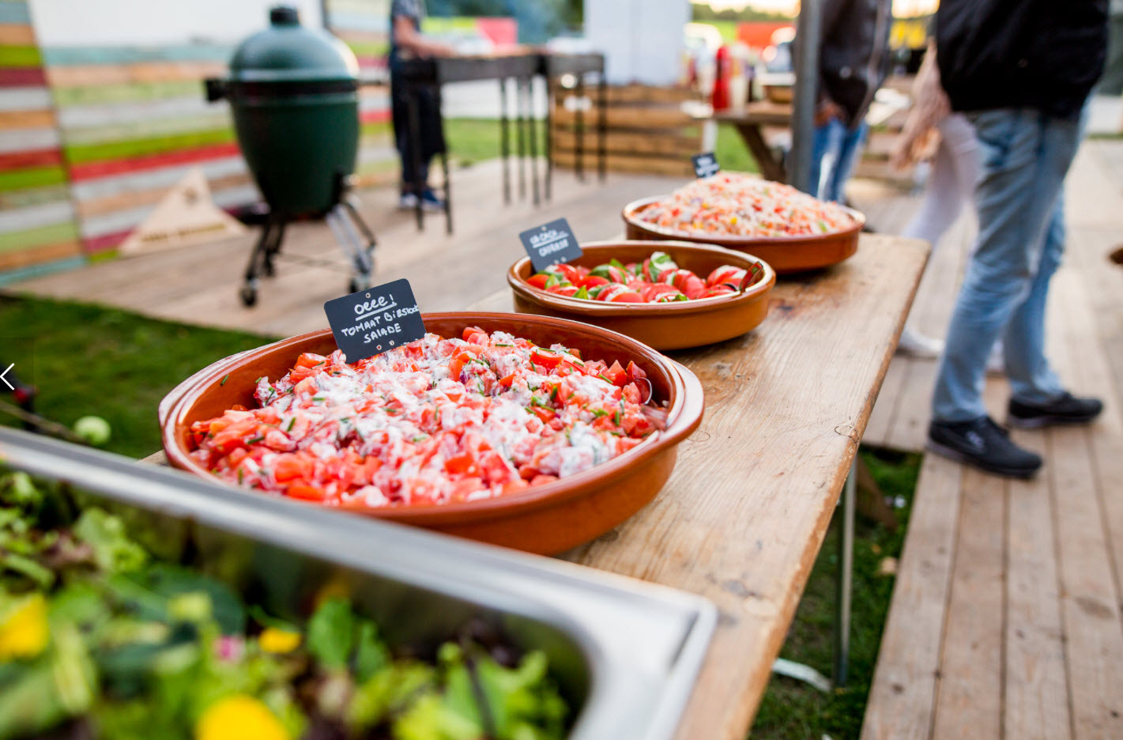
LUNCH | RONDLEIDING (START 13:00 UUR)

Slide 8
PUZZELS EN PARELS

Slide 9
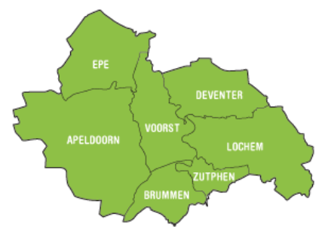
Naar een lerend netwerk bedrijfsleven & onderwijs
Inge van Baalen

Slide 10
Tips & trucs … … Puzzels & parels
Ter bespreking:
Wat kunnen we van elkaar leren?
Wat zijn overeenkomsten?
Wat zijn verschillen?
Welke tips en trucs?
Welke puzzels en parels?

Slide 11
MEDEDELINGEN ICT-AMBASSADEURSNETWERK
Hannie bedankt!
BETTshow Londen
saMBO-ICT conferentie 8+9 februari Rotterdam
CvI conferentie 7+8 maart Leeuwarden
Kennisdeling Office 365 13 april InHolland Haarlem
Volgende bijeenkomst?
Netwerk mutaties: - Eline Kouwets MBO Utrecht - Erik Verberne A12
Vacature

Slide 12
NAPRAAT & BORREL

